Slide 1
СЕРГЕЙ ВЛАДИМИРОВИЧ МИХАЛКОВ
1913-2009

Slide 2
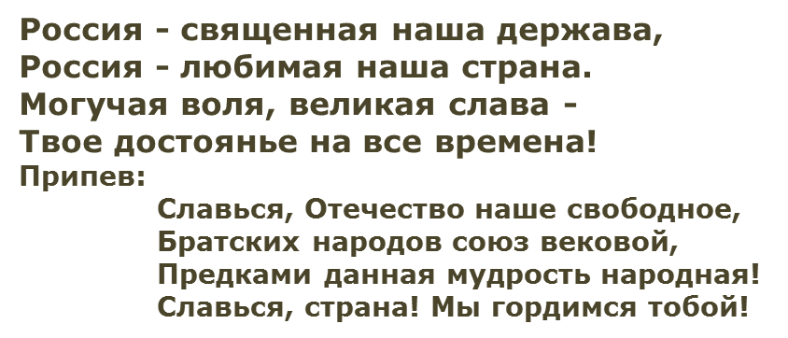
Гимн России
Текст-С.Михалкова
Английская сказка в переводе С. Михалкова
«Три поросенка».

Slide 3
Веселый турист
Крутыми тропинками в горы, Вдоль быстрых и медленных рек, Минуя большие озера, Веселый шагал человек. Одиннадцать лет ему было, И нес на плече он мешок, А в нем — полотенце, да мыло, Да белый зубной порошок. Припев: Нам путь не страшен, Дойдем до облаков. С веселой песней нашей Шагается легко! Он шел без ружья и без палки Высокой зеленой травой, Летали кукушки да галки Над самой его головой. Он встретить в пути не боялся Ни змей, ни быков, ни собак, А если встречал, то смеялся И сам приговаривал так: И туча над ним – вместо крыши, А вместо будильника гром, И все, что он видел и слышал В тетрадку записывал он. А чтобы еще интересней И легче казалось идти, Он пел, и веселая песня Ему помогала в пути. И окна в домах открывали, Услышав — он мимо идет, И люди ему подпевали В садах, у дверей, у ворот. И я эту песню услышал, Приятеля голос узнал, Без шапки на улицу вышел И песенку эту догнал.

Slide 4
Песенка друзей
1 Мы едем, едем, едем В далёкие края, Хорошие соседи, Счастливые друзья.
Нам весело живётся, Мы песенку поём, И в песенке поётся О том, как мы живём.
Припев: Тра-та-та! Тра-та-та! Мы везём с собой кота, Чижика, собаку, Петьку-забияку, Обезьяну, попугая — Вот компания какая!
2 Когда живётся дружно, Что может лучше быть! И ссориться не нужно, И можно всех любить.
Ты в дальнюю дорогу Бери с собой друзей: Они тебе помогут, И с ними веселей.
Припев.
3 Мы ехали, мы пели И с песенкой смешной Все вместе, как сумели, Приехали домой.
Нам солнышко светило, Нас ветер обвевал, В пути не скучно было, И каждый напевал:
Припев.

